Slide 1
数据分析与数据挖掘 ——MR定位模型
汇报人： 1953871 邓泉
2022/6/18

Slide 2
HW1 分类 – 数据集转换
数据集存在空缺值NaN：
MR中邻接基站的数量为从1到7不等，邻接基站个数不够7的MR数据在剩余基站属性栏中值为NaN
基站在工参表中无匹配项 --> 工参匹配时该基站的坐标为NaN
Fill？or Drop？
How？

Slide 3
HW1 分类 – 数据集转换
考虑到：
RSSI：表示信号的强度，随距离的增大而衰减，通常为负值，该值越接近零说明信号强度越高
SignalLevel：表示信号幅度，取值[0,4]，该值越高说明信号幅度越大
GPS坐标（Longitude, Latitude）：本数据集中的GPS坐标都位于(121, 31)附近
解决：
用一个绝对值足够大的负数-999填充NaN

Slide 4
HW1 分类 – 划分栅格
利用所有MR数据的GPS labels，确定一个整体的位置范围，并将该范围转换成一个大的矩形（所有数据的位置标签均落入该矩形）。再将该矩形划分成若干个等大的小正方形栅格。
20m*20m

Slide 5
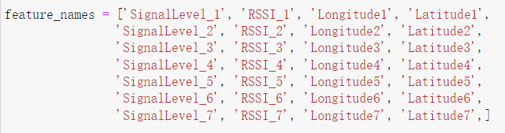
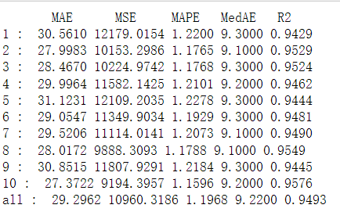
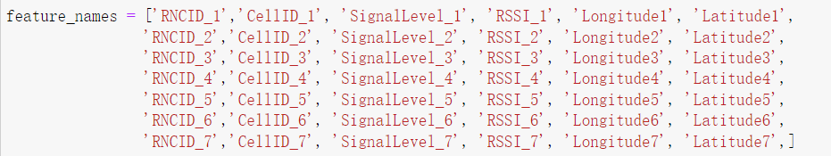
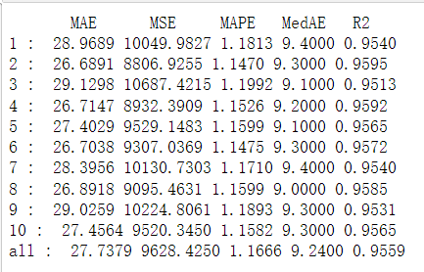
HW1 分类 – 特征选择

Slide 6
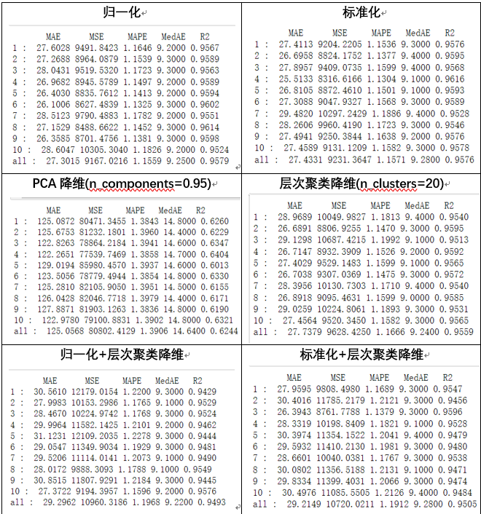
HW1 分类 – 特征工程
尝试了以下无量纲化和特征降维方法的单 独及组合使用：
无量纲化：标准化、归一化；
特征降维：PCA降维、层次聚类降维；
PCA降维效果最差，其余方法单独使用或组合使用效果差不多，单独使用的效果略微好一点，最终选择采用单纯的归一化

Slide 7
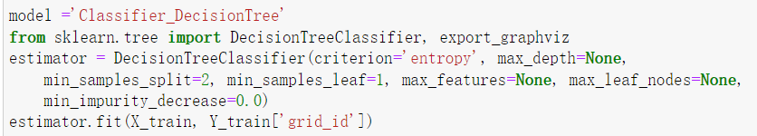
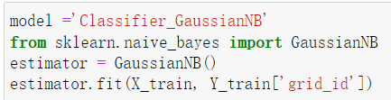
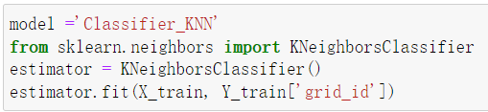
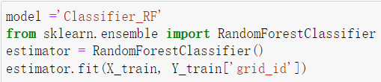
HW1 分类 – 分类器评估
 | precison | recall | f1
决策树 | 0.5115 | 0.4785 | 0.4698
高斯朴素贝叶斯 | 0.0856 | 0.0868 | 0.0727
K近邻 | 0.3161 | 0.3235 | 0.3013
随机森林 | 0.5351 | 0.4954 | 0.4869
随机森林的precison, recall, f1均为最高，是准确率最高的模型，决策树与其最接近。
准确性排序：
随机森林 > 决策树 > KNN >> 高斯朴素贝叶斯

Slide 8
HW1 分类 – 误差分析
地理坐标系
（球面坐标；参考平面：地是椭球面；坐标单位：经纬度）
投影坐标系
（平面坐标；参考平面地是水平面；坐标单位：米、千米等）
将pred_grid转换成真实的GPS label——该栅格的中心点坐标pred_loc
调用distance()计算预测坐标与实际坐标的距离作为误差

Slide 9
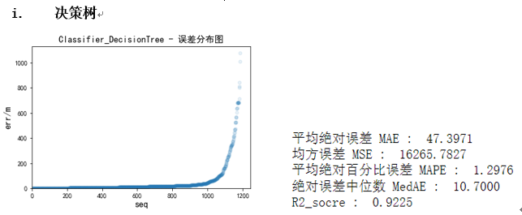
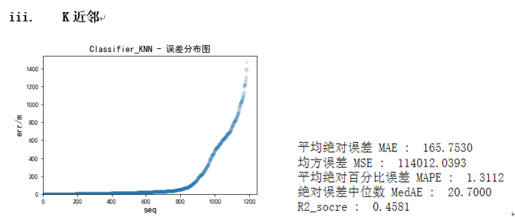
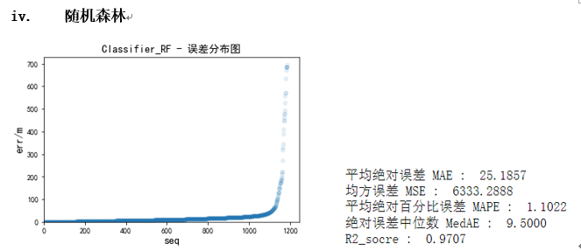
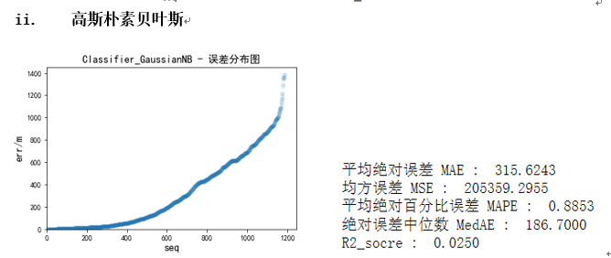
HW1 分类 – 误差分析
准确性排序：随机森林 > 决策树 > K近邻 > 高斯朴素贝叶斯

Slide 10
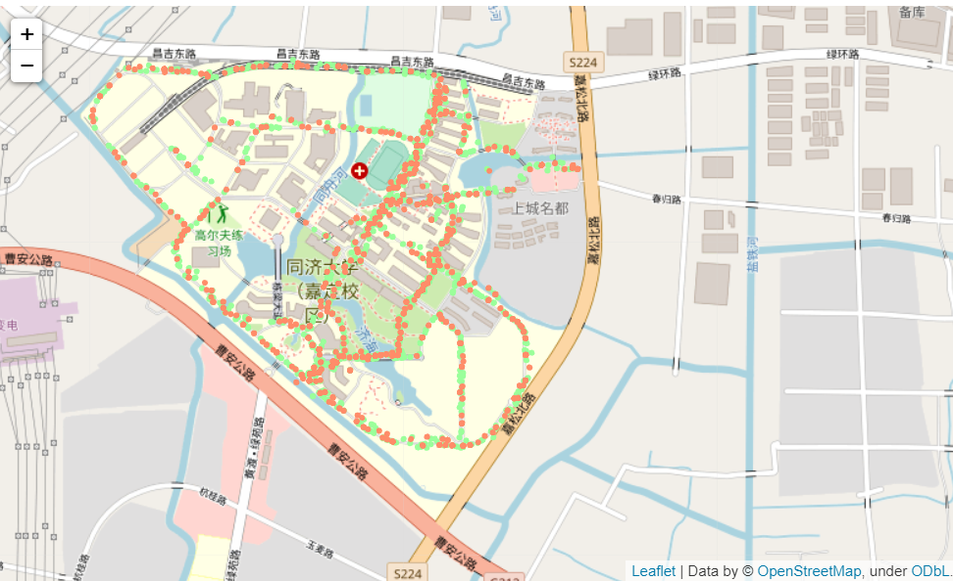
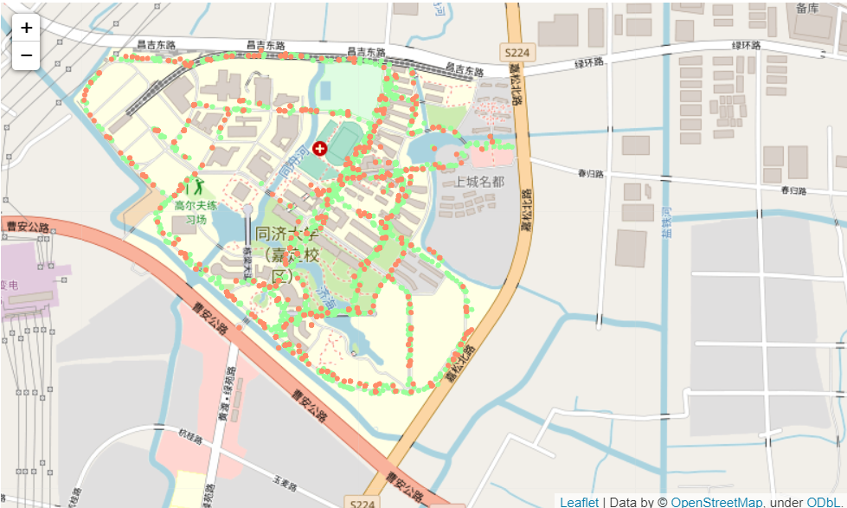
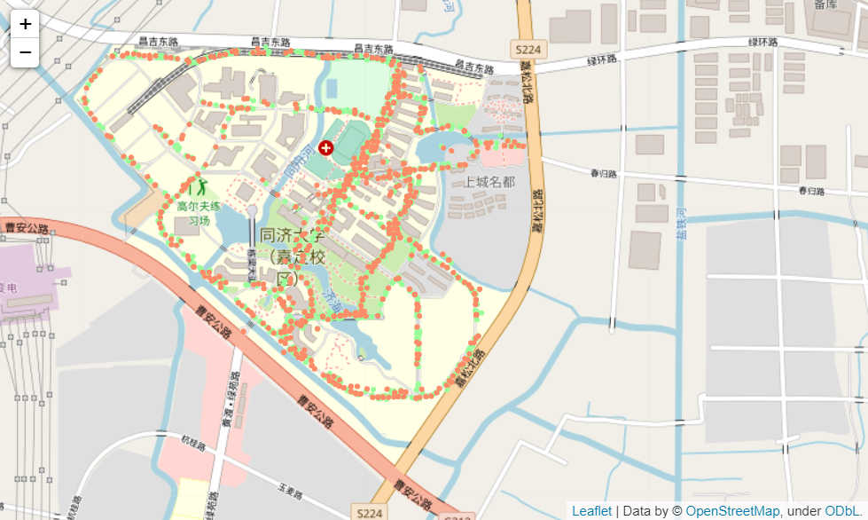
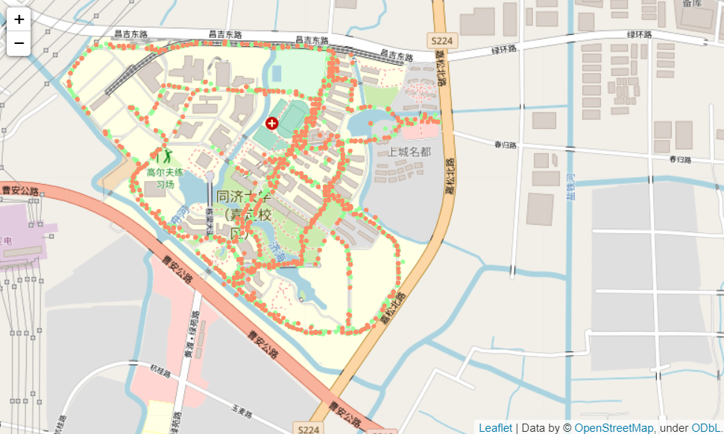
HW1 分类 – 地图可视化
主要看预测坐标点（橙色）对实际坐标点（绿色）的覆盖效果。
随机森林与决策树效果相近，强于K近邻，三者都明显优于高斯朴素贝叶斯
准确性排序：
随机森林 ≈ 决策树 > K近邻 > 高斯朴素贝叶斯
决策树
高斯朴素贝叶斯
K近邻
随机森林

Slide 11
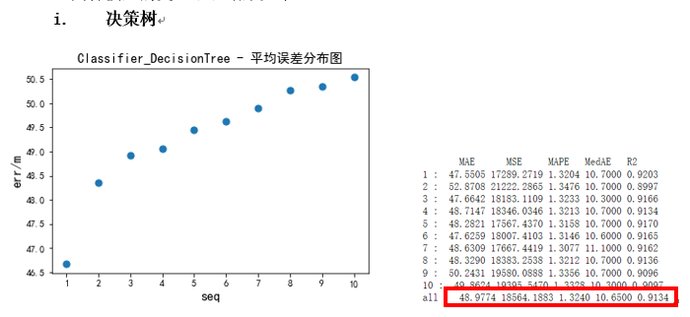
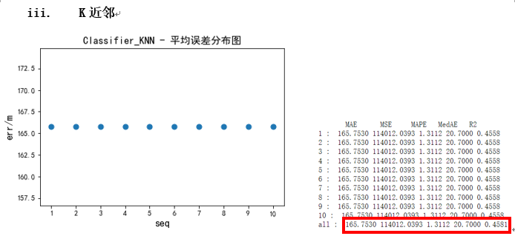
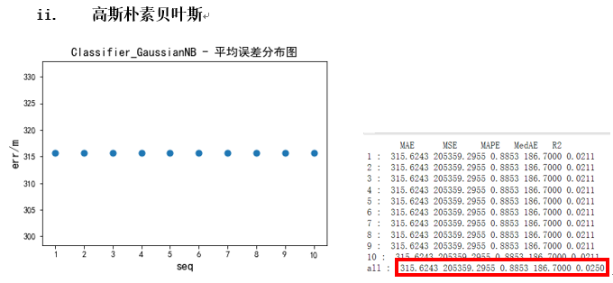
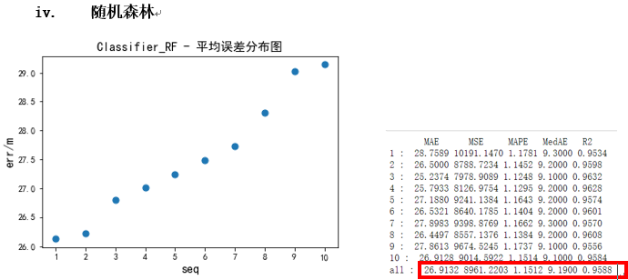
HW1 分类 – 交叉验证

Slide 12
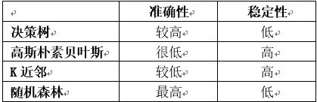
HW1 分类 – 对比分析
 | MAE | MSE | MAPE | MedAE | R2_score
决策树 | 48.9774 | 18564.1883 | 1.3240 | 10.6500 | 0.9134
高斯朴素贝叶斯 | 315.6243 | 205359.2955 | 0.8853 | 186.7000 | 0.0250
K近邻 | 165.7530 | 114012.0393 | 1.3112 | 20.7000 | 0.4581
随机森林 | 26.9132 | 8961.2203 | 1.1512 | 9.1900 | 0.9588
准确性排序：随机森林 > 决策树 >> K近邻 > 高斯朴素贝叶斯
稳定性排序：K近邻 ≈ 高斯朴素贝叶斯 > 随机森林 ≈ 决策树
最优模型：随机森林

Slide 13
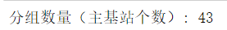
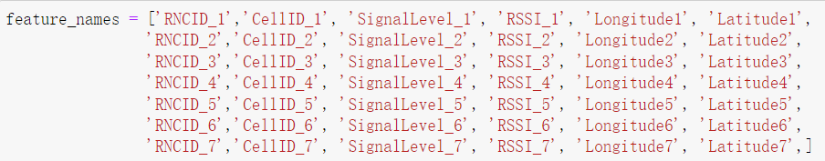
HW1 回归 – 数据集转换
在工参表中无匹配项
-->工参匹配时主基站(Lon, Lat)为NaN
-->(m_Lon, m_Lat)为NaN
--> (r_Lon, r_Lat)为NaN
分组
相对位置计算 + 异常值处理
对于在工参表中无匹配项的主基站，工参匹配时其GPS坐标为缺失值NaN，用工参表中已有的所有基站的GPS坐标平均值代替（或舍弃这一部分MR数据）
用一个绝对值足够大的负数-999填充剩余的NaN
id_combine count
19848 22
19880 13
21256 819
21257 103
22227 15
25806 201
27053 15
27517 29
27519 8
28861 80
30510 164
31277 9
31293 283
31949 44
32237 98
32238 378
32239 354
33565 142
33566 674
33567 7
33581 124
33582 252
id_combine count
33583 354
42009 38
43396 8
47145 3
47253 14
47264 92
47280 98
47281 222
47282 51
47310 50
47312 139
47321 67
47334 9
47336 237
47337 83
47415 132
47417 283
47685 131
47707 6
50953 67
50954 14
特征选择

Slide 14
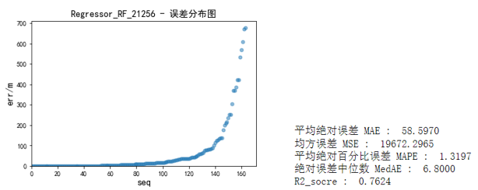
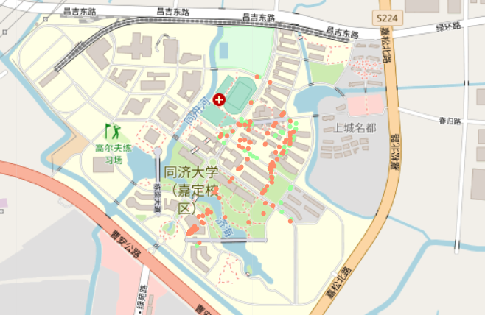
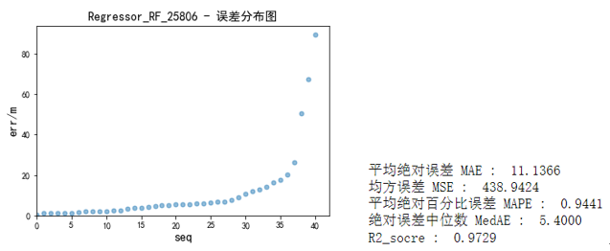
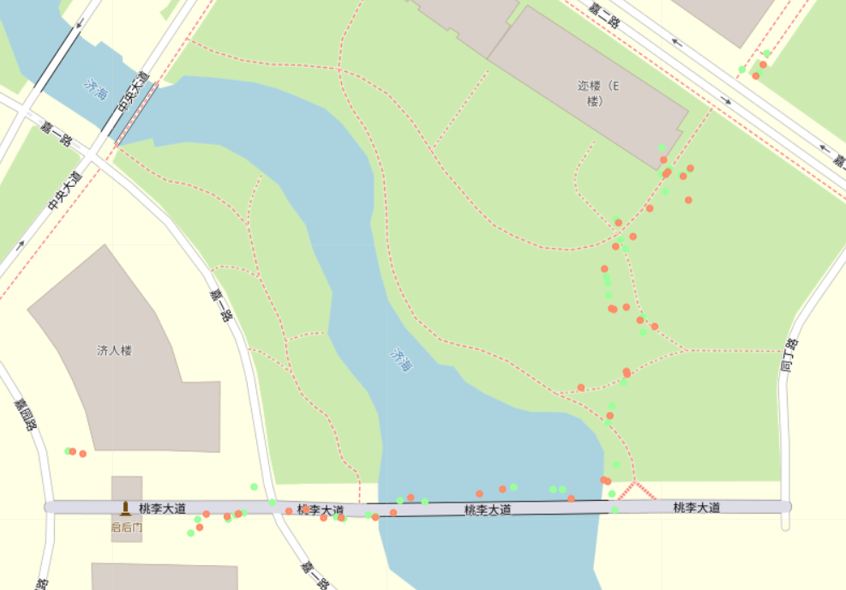
HW1 回归 – 误差分析
结果示例：
这是针对id_combine = 21256和25806的两个分组MR数据拟合的分析结果
可以看出，分组25806的数据量明显少于分组21256，其误差指标也小了很多

Slide 15
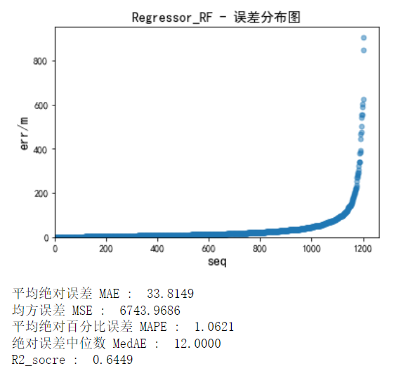
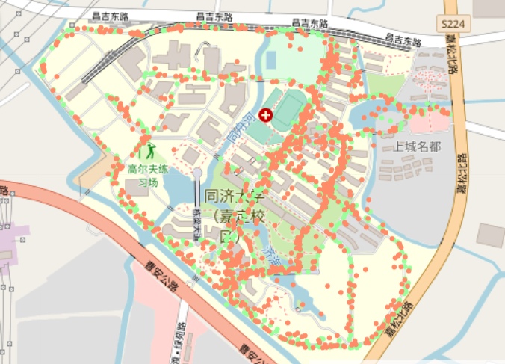
HW1 回归 – 误差分析（全局）

Slide 16
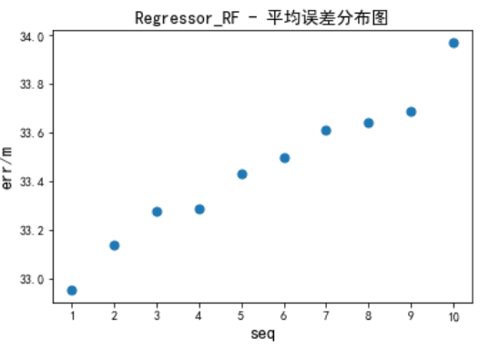
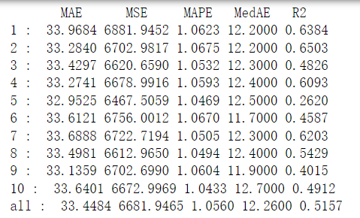
HW1 回归 – 交叉验证

Slide 17
HW1 回归 VS 分类
 | MAE | MSE | MAPE | MedAE | R2
决策树（分类） | 48.9774 | 18564.1883 | 1.3240 | 10.6500 | 0.9134
高斯朴素贝叶斯（分类） | 315.6243 | 205359.2955 | 0.8853 | 186.7000 | 0.0250
K近邻（分类） | 165.7530 | 114012.0393 | 1.3112 | 20.7000 | 0.4581
随机森林（分类） | 26.9132 | 8961.2203 | 1.1512 | 9.1900 | 0.9588
随机森林（回归） | 33.4484 | 6681.9465 | 1.0560 | 12.2600 | 0.5157
MAE：具体而言，随机森林回归模型相比随机森林分类模型MAE增加了约10m（近40%），说明预测值误差（距离：米）更大。
MSE：随机森林回归模型的MSE相对略小，考虑到其MAE更高，则从一定程度上说明其数据变化程度更小，效果更稳定。
MAPE：两者MAPE相近，均小于10，说明预测精度都比较高。
MedAE：该指标相对MAE来讲减弱了异常值的影响，随机森林回归模型的MedAE更大，与MAE反映的评价结果一致。
R2：决定系数R2用于度量因变量的变异中可由自变量解释部分所占的比例，以此来判断统计模型的解释力。随机森林分类模型的R2更接近1，远高于随机森林回归模型，说明其解释力更强。
综合来看，基于随机森林分类模型的定位方法在绝大多数情况下是更好的模型。
Notes:
此外，基于随机森林回归模型的定位方法通过主基站进行了分组，结果显示，各分组之间的预测精度存在不可忽视的差距，需要进一步考量。

Slide 18
HW2 聚类 – 动机
基于随机森林回归模型的定位方法通过主基站进行了分组，结果显示，各分组之间的预测精度存在不可忽视的差距，需要进一步考量。
结合上述分析，为了增大单个回归定位模型的训练数据量，采用以下方法：
在按照主基站分组后，以分组Group为粒度进行聚类，得到的结果中每一簇中含有不同的Group中的MR数据，然后依然是以相对坐标（以每个分组的主基站位置为参照点）作为标签，针对聚类之后的每个簇下多个分组的数据构建一个对应的MR定位模型。
Notes:
在hw1的步骤b)中，定位模型的构建过程是: 按照每个 MR 记录对应的主基站对 MR 记录进行分组，并将每个分组的MR记录位置投影到主基站的相对坐标系中，以相对坐标作为标签，针对每个分组构建一个对应的MR定位模型。
实验结果表明，分组后一些分组Group的数据较少（数据点过于稀疏），导致针对单个分组构建的定位模型误差较大，从而增大全局误差，影响定位效果。

Slide 19
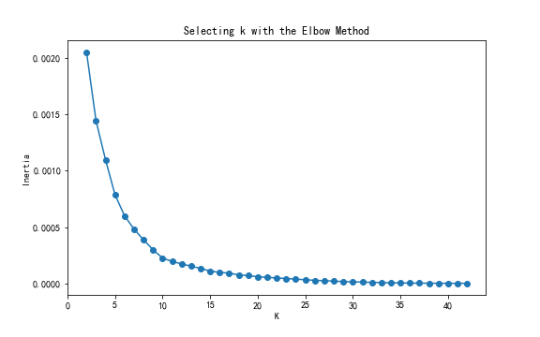
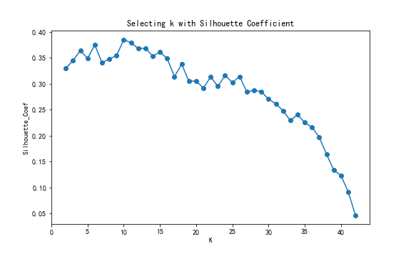
HW2 聚类 – 位置信息
提取每个分组group下所有MR样本数据的经纬度均值和方差，构成四维向量x 用于刻画每一个分组，用K-Means方法进行聚类。
使用The Elbow Method肘部法和The Silhouette Coefficient轮廓系数法确定最优K值。
K = 10

Slide 20
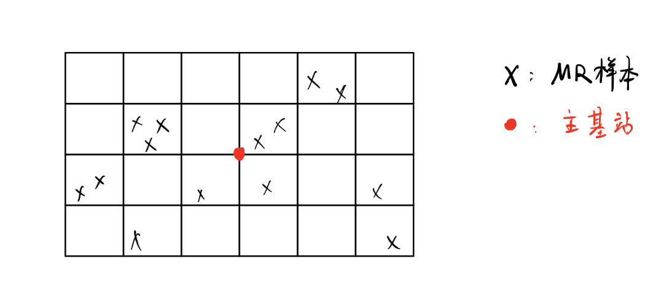
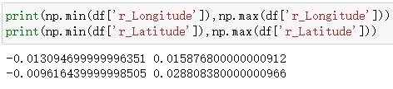
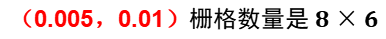
HW2 聚类 – 信号强度信息
Step 1: 将MR样本坐标投影到主基站的相对坐标系
Step 2: 在该主基站的坐标空间划分栅格Grids
(±0.02, ±0.03) - (Longitude方向,Latitude方向)
设计一个分组Group的覆盖范围、单个栅格大小。
（0.005，0.01）栅格数量是 $8×6$

Slide 21
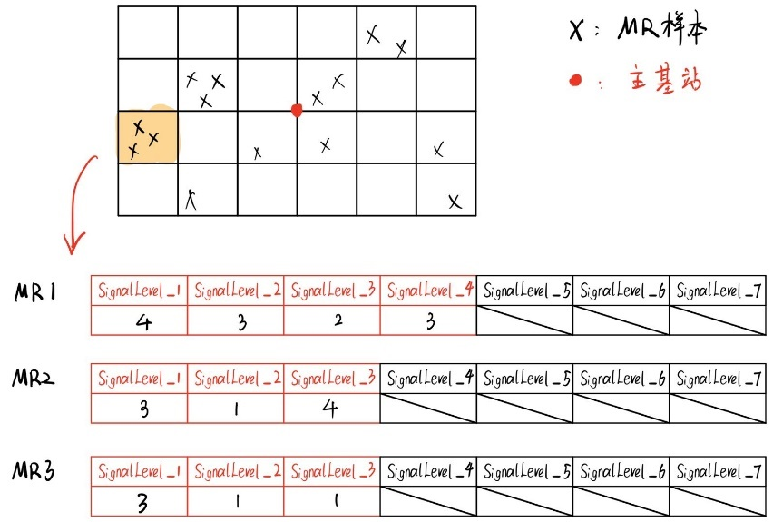
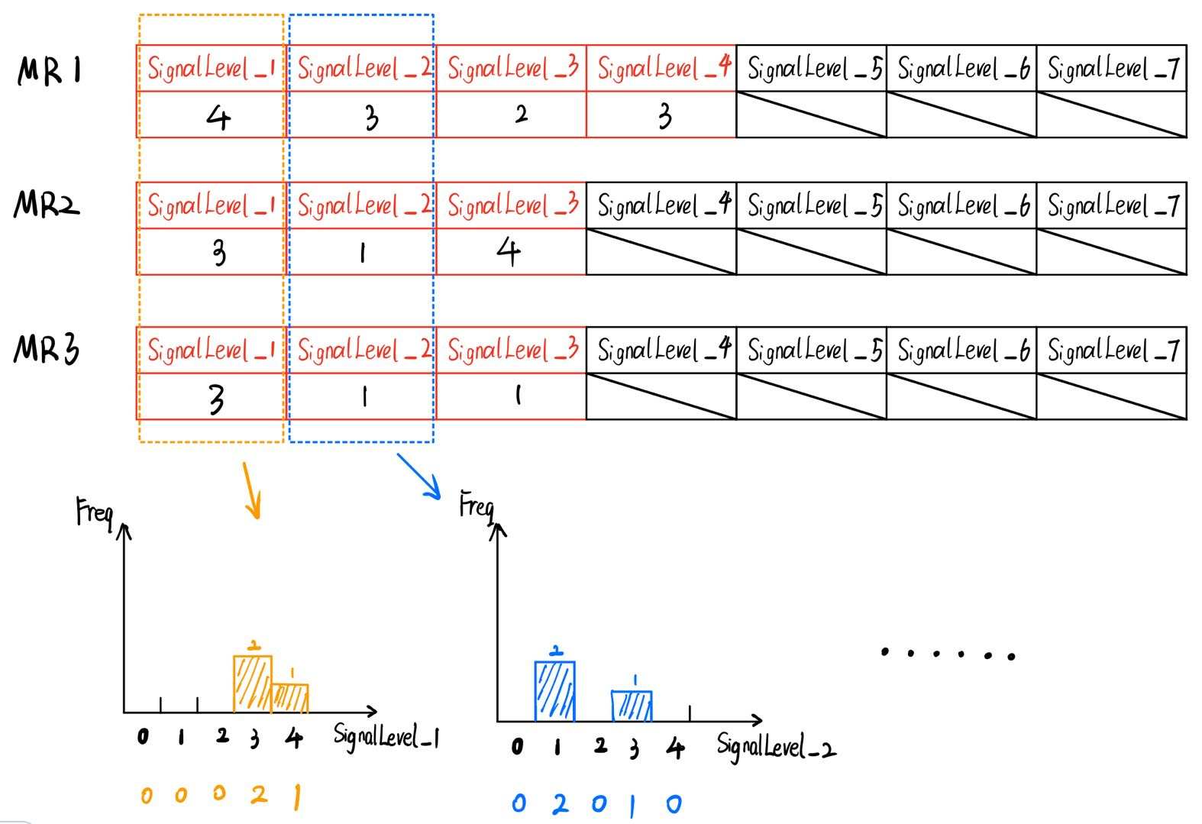
HW2 聚类 – 信号强度信息
Step 3: 在每个栅格grid中，计算信号强度指纹特征。
信号强度指纹计算方法
Notes:
对一个分组Group划分栅格Grids后，每一个栅格内可能包含多条MR样本数据，而一条MR样本有1到7个基站的信号强度数据（信号强度等级：SignalLevel_1 ~ SignalLevel_7，1~7表示服务器基站的顺序号），但每条MR样本的最高基站顺序号可能不相等。
在一个栅格Grid中，针对某一顺序号的服务器基站，可以作出一个相应的直方图，其横坐标为信号强度等级SignalLevel的值（取值范围：0~4，整数），纵坐标就是该栅格Grid中所有MR样本对应该顺序基站各信号强度等级的频次。
而实际上，这里的直方图都可以用一段长度为5的顺序数字串表征，数值便是直方图中的对应频次。
服务器基站的顺序号最高是7，因此一个栅格Grid就可以对应7个直方图，也就是7段长度为5的顺序数字串，便可以用一个 $7×5$ 的二维数组来表征一个Grid。假设一个分组Group被划分成了 $a×b$ 个栅格Grids，那么一个group便可用 $a×b$ 个 $7×5$ 的二维数组来表征，这其中实际上内涵了分组中所有MR样本数据的信号强度特征和分布特征，形象地称它为分组的“指纹”特征。

Slide 22
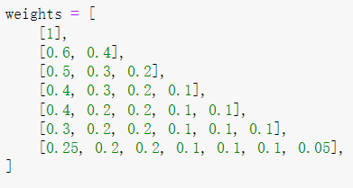
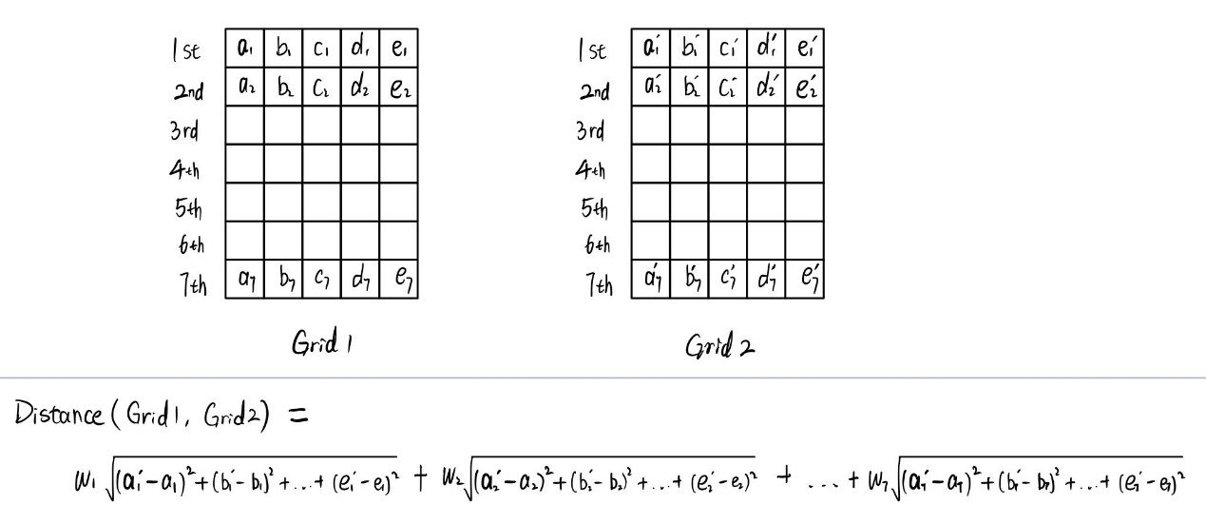
HW2 聚类 – 信号强度信息
Step 4: 计算分组Group之间的距离（非相似度）
栅格Grid之间距离公式
权值 $w_{i}(i=1,2,…,7)$ 的设计如下：
权值设计准则：
总权值 = 1
设两个栅格Grid中所有MR样本的最高顺序号为t，则选取weights[t-1]作为距离计算的权值向量
基站顺序号越高，其在距离计算中的权值理应越大（至少不能更小）。例如主基站的权值就大于其他顺序号基站的权值。

Slide 23
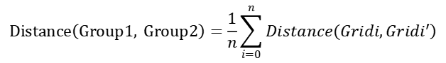
HW2 聚类 – 信号强度信息
Step 4: 计算分组Group之间的距离（非相似度）
分组Groud之间距离公式
$$Distance\left(Group1, Group2\right)=\frac{1}{n}\sum_{i=0}^{n}{\left.Distance(Gridi,Gridi′\right)}$$
Step 5: 聚类（K-Means聚类 & 层次聚类）

Slide 24
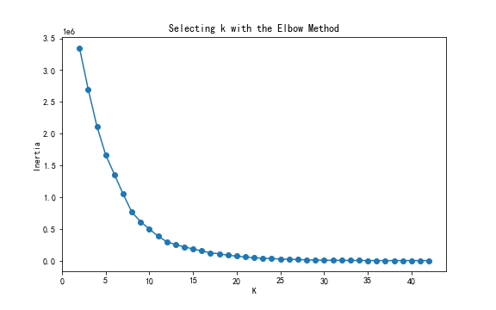
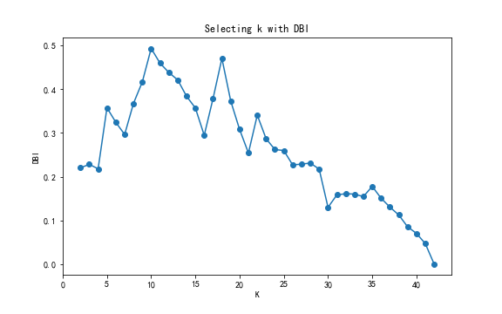
HW2 聚类 – 信号强度信息
K-Means聚类
K = 10

Slide 25
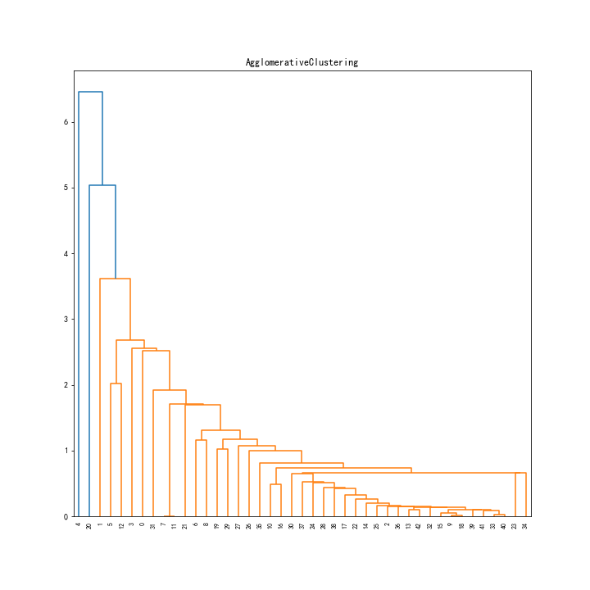
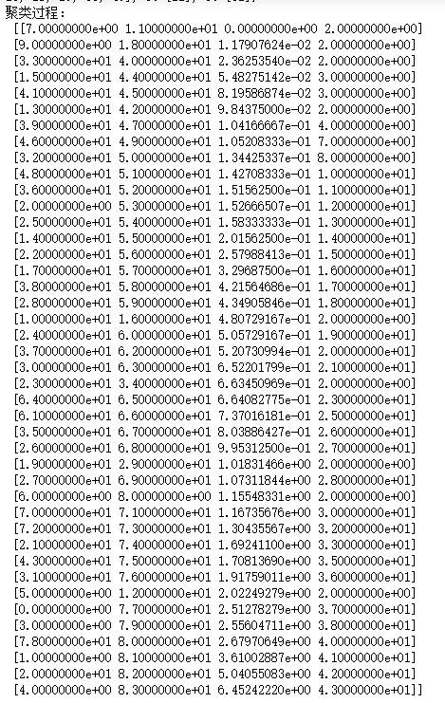
HW2 聚类 – 信号强度信息
层次聚类

Slide 26
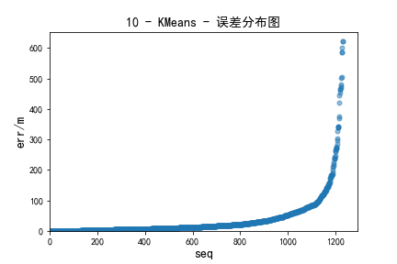
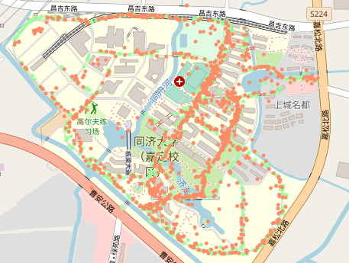
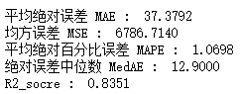
HW2 聚类 – 定位
K-Means聚类
..\result data\cluster\Question c)\10 - KMeans - tj_map.html

Slide 27
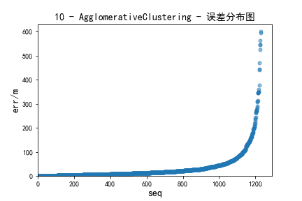


HW2 聚类 – 定位
层次聚类
..\result data\cluster\Question c)\10 - AgglomerativeClustering - tj_map.html

Slide 28
HW2 聚类 – 定位
 | MAE | MSE | MAPE | MedAE | R2
2c 基于聚类的定位模型 | 34.4613 | 5760.9156 | 1.0645 | 12.7000 | 0.7514
1b 基于分组的定位模型 | 34.2806 | 6304.3304 | 1.038 | 13.0000 | 0.7577
2c-基于聚类的定位模型：
单个回归模型的数据量得到了提升
聚类后的一个簇中，多个分组的MR样本的相对坐标分别处于不同的主基站参考系中
Notes:
将本方法与hw1步骤b)针对每个分组的定位模型进行对比分析。
从模型构建的过程上分析，2c-基于聚类的定位模型相较于1b-基于分组的定位模型，优势在于单个回归模型的数据量得到了提升，从这方面看能有效改进单个模型的定位精度；但存在一个问题是，一个分组MR样本的相对坐标都出于相同的主基站参考系中，而在聚类后的一个簇中，多个分组的MR样本的相对坐标分别处于不同的主基站参考系中，这给回归预测带来了新的困难。
从下列评价指标的结果来看，两个模型的定位效果相当，可能是上述分析的优势和劣势分别对定位精度的影响基本抵消。

Slide 29



HW3 CNN
X
(3479, 7, 4)
7*4 的矩阵
Y
(3479, 2)
GPS坐标

Slide 30



HW3 CNN
全连接神经网络

Slide 31



HW3 CNN
CNN

Slide 32

HW3 序列学习模型CNN-LSTM
X
按TrajID进行分组
根据MRTime顺序，序列长度为8
7*4 的矩阵
8 *
Y
GPS坐标
8 *

Slide 33



HW3 序列学习模型CNN-LSTM

Slide 34


HW3 LSTM

